Slide 1

第4章表达式和运算符

Slide 2
定义
表达式（expression） ：JavaScript中的一个短语，JavaScript解释器会将其计算出一个结果。
简单表达式例子：
常量
变量名
本节内容：
通过运算符等组成更复杂的表达式
不涉及运算符的表达式（比如访问数组元素和函数调用）

Slide 3
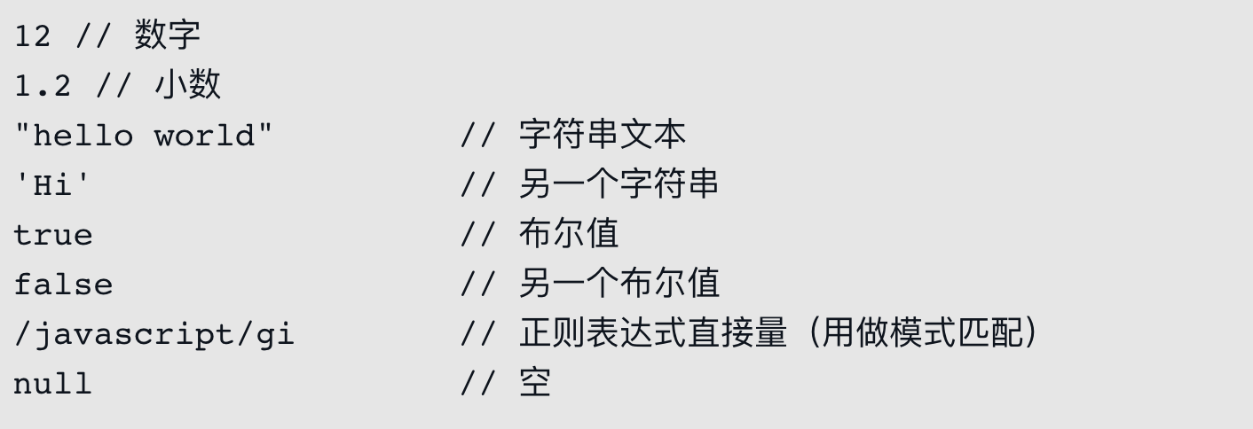
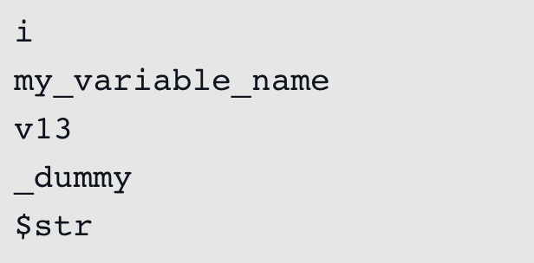
4.1 原始表达式
原始表达式是表达式的最小单位，不包含其他表达式。
包含：
直接量
关键字
变量
break case
catch continue
default delete do
Notes:
这三种前面课件都讲过。

Slide 4
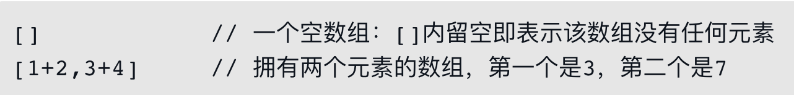
4.2 对象和数组的初始化表达式
对象和数组初始化表达式实际上是一个新创建的对象和数组。
数组初始化：
数组初始化表达式中的元素是可以嵌套的：
Notes:
图1：数组初始化表达式是通过一对方括号和其内由逗号隔开的列表构成的。初始化的结果是一个新创建的数组。数组的元素是逗号分隔的表达式的值

Slide 5
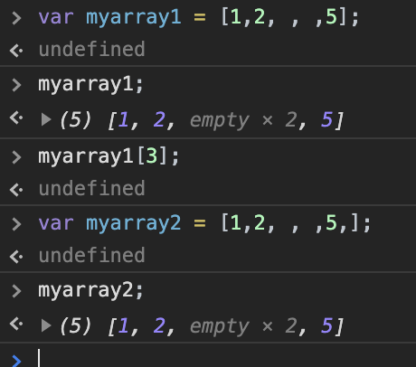
4.2 对象和数组的初始化表达式
数组初始化
JavaScript对数组初始化表达式进行求值的时候，数组初始化表达式中的元素表达式也都会各自计算一次。
数组直接量中的列表逗号之间的元素可以省略，这时省略的空位会填充值undefined。 但结尾处的单个逗号不会创建undefined的元素。
Notes:
图片对应第二点

Slide 6
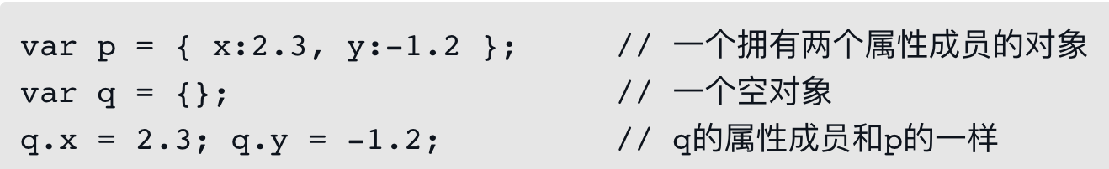
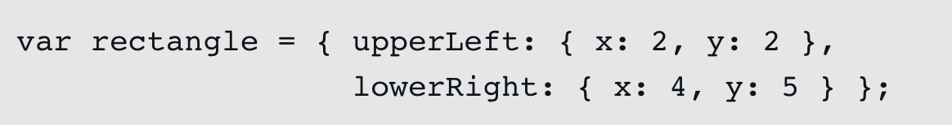
4.2 对象和数组的初始化表达式
对象初始化
对象直接量也可以嵌套
Notes:
图1：对象初始化表达式和数组初始化表达式非常类似，只是方括号被花括号代替，并且每个子表达式都包含一个属性名和一个冒号作为前缀。

Slide 7
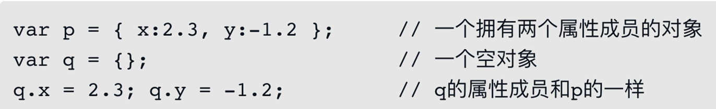
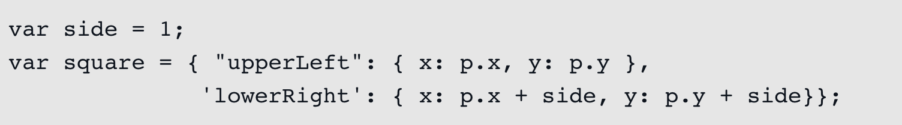
4.2 对象和数组的初始化表达式
对象初始化
JavaScript求对象初始化表达式的值的时候，对象表达式也都会各自计算一次
对象直接量中的属性名称可以是字符串而不是标识符
Notes:
第6章和第7章会再次讨论对象和数组的初始化表达式。

Slide 8
4.2【补充】 Map
Map是一组键值对的结构，具有极快的查找速度。
假设要根据同学的名字查找对应的成绩，如果用Array实现，需要两个Array：
改用Map实现，只需要“名字”-“成绩”的对照表，直接根据名字查找成绩，无论这个表有多大，查找速度都不会变慢：
var names = ['Michael', 'Bob', 'Tracy‘];
var scores = [95, 75, 85];
Array越长，查找耗时越长
var m = new Map([['Michael', 95], ['Bob', 75], ['Tracy', 85]]);
m.get('Michael'); // 95
Notes:
JavaScript的默认对象表示方式{}可以视为其他语言中的 字典 的数据结构，即一组键值对。
但是JavaScript的对象有个小问题，就是键必须是字符串。但实际上Number或者其他数据类型作为键也是非常合理的。
为了解决这个问题，最新的ES6规范引入了新的数据类型Map。
【map内容第6版犀牛书上未写】

Slide 9
4.2【补充】 Map
初始化Map
初始化Map需要一个二维数组(如上一页ppt的例子)，或者直接初始化一个空Map(下面例子)
【注意】多次对一个key放入value，后面的值会把前面的值冲掉
var m = new Map(); // 空Map
m.set('Adam', 67); // 添加新的key-value
m.set('Bob', 59);
m.has('Adam'); // 是否存在key 'Adam': true
m.get('Adam'); // 67
m.delete('Adam'); // 删除key 'Adam’
m.get('Adam'); // undefined
m.set('Adam', 67);
m.set('Adam', 88);
m.get('Adam'); // 88

Slide 10
4.2【补充】 Set
Set，集合，其中元素不可以重复
创建一个Set
通过数组作为输入创建，或者直接创建一个空Set
重复元素在Set中自动被过滤：
var s2 = new Set([1, 2, 3]); // 含1, 2, 3
var s1 = new Set(); // 空Set
var s = new Set([1, 2, 3, 3, '3']);
s; // Set {1, 2, 3, "3"}
Notes:
【Set内容第6版犀牛书上未写】

Slide 11
4.2【补充】 Set
添加元素add()
删除元素delete()
s.add(4);
s; // Set {1, 2, 3, 4}
s.add(4);
s; // 仍然是 Set {1, 2, 3, 4}
可以重复添加，但不会有效果
var s = new Set([1, 2, 3]);
s; // Set {1, 2, 3}
s.delete(3);
s; // Set {1, 2} 不是删除位置3的元素，而是删除3元素本身

Slide 12
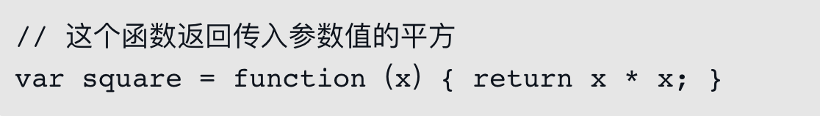
4.3 函数定义表达式
函数定义表达式定义一个JavaScript函数。表达式的值是这个新定义的函数。
例子
函数定义表达式包含关键字function，跟随其后的是一对圆括号，括号内是一个以逗号分割的列表，列表含有0个或多个标识符（参数名），然后再跟随一个由花括号包裹的JavaScript代码段（函数体）。
函数定义表达式同样可以包含函数的名字。函数也可以通过函数语句来定义，而不是函数表达式。更多详情会在第8章中讨论。
Notes:
函数定义表达式包含关键字function，跟随其后的是一对圆括号，括号内是一个以逗号分割的列表，列表含有0个或多个标识符（参数名），然后再跟随一个由花括号包裹的JavaScript代码段（函数体）
函数定义表达式同样可以包含函数的名字。函数也可以通过函数语句来定义，而不是函数表达式。更多详情会在第8章中讨论。

Slide 13
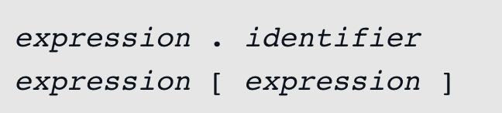
4.4 属性访问表达式
属性访问表达式：得到一个对象属性或一个数组元素的值
JavaScript属性访问的两种语法：
第一种写法是一个表达式后跟随一个句点和标识符。表达式指定对象，标识符则指定需要访问的属性的名称。
第二种写法是使用方括号，方括号内是另外一个表达式（这种方法适用于对象和数组）。第二个表达式指定要访问的属性的名称或者代表要访问数组元素的索引。
Notes:
第一种写法是一个表达式后跟随一个句点和标识符。表达式指定对象，标识符则指定需要访问的属性的名称。
第二种写法是使用方括号，方括号内是另外一个表达式（这种方法适用于对象和数组）。第二个表达式指定要访问的属性的名称或者代表要访问数组元素的索引。这里有一些具体的例子：图2

Slide 14
4.4 属性访问表达式
不管使用哪种形式的属性访问表达式，在“.”和“[”之前的表达式总是会首先计算。如果计算结果是null或者undefined，表达式会抛出一个类型错误异常，因为这两个值都不能包含任意属性。
如果运算结果不是对象（或者数组），JavaScript会将其转换为对象（参考3.6节）。
如果对象表达式后跟随句点和标识符，则会查找由这个标识符所指定的属性的值，并将其作为整个表达式的值返回。
如果对象表达式后跟随一对方括号，则会计算方括号内的表达式的值并将它转换为字符串。不论哪种情况，如果命名的属性不存在，那么整个属性访问表达式的值就是undefined。

Slide 15
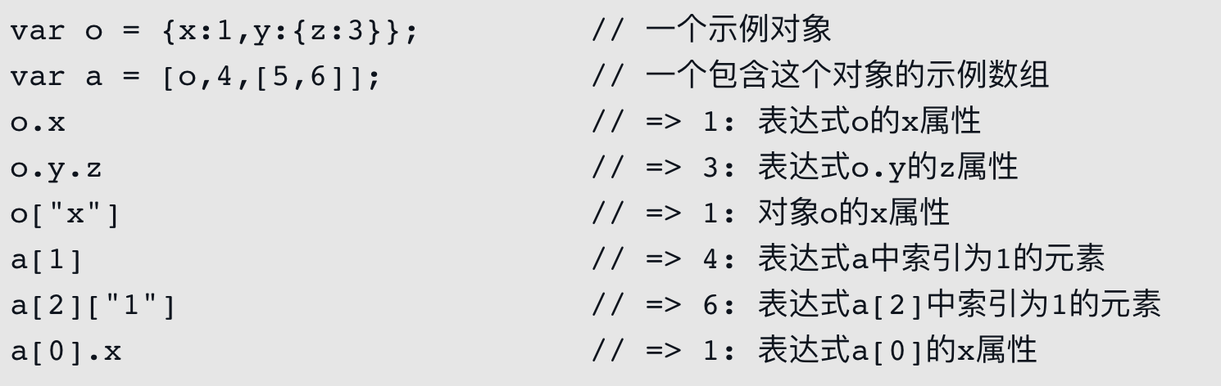
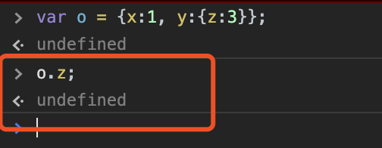
4.4 属性访问表达式
例子

Slide 16
4.4 属性访问表达式
注意：
.identifier的写法只适用于要访问的属性名称是合法的标识符，并且需要知道要访问的属性的名字。
如果属性名称是一个保留字或者包含空格和标点符号，或是一个数字（对于数组来说），则必须使用方括号的写法。
若属性名是通过运算得出，而不是固定的值时，这时必须使用方括号写法（具体示例参照6.2.1节）。
Notes:
对象和其属性的细节会在第6章涵盖。数组及其元素会在第7章讲述。

Slide 17
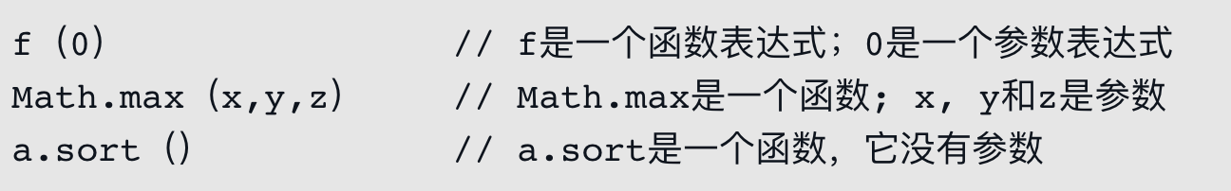
4.5 调用表达式
调用表达式（invocation expression）是一种调用（或者执行）函数或方法的语法表示。
例子
如果表达式是一个调用表达式，那么这个调用称做“方法调用”（method invocation）。
Notes:
图：它以一个函数表达式开始，这个函数表达式指代了要调用的函数。函数表达式后跟随一对圆括号，括号内是一个以逗号隔开的参数列表，参数可以有0个也可有多个。

Slide 18
4.5 调用表达式
执行过程：首先计算函数表达式，然后计算参数表达式，得到一组参数值。
如果函数表达式的值不是一个可调用的对象，则抛出一个类型错误异常。
然后，实参的值被依次赋值给形参，接下来开始执行函数体。
如果函数使用return语句给出一个返回值，那么这个返回值就是整个调用表达式的值。否则，调用表达式的值就是undefined。

Slide 19
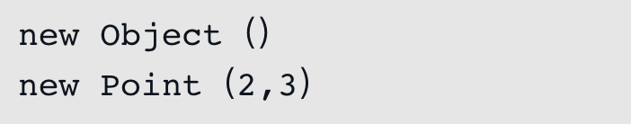
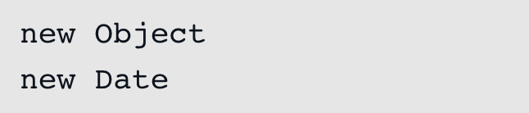
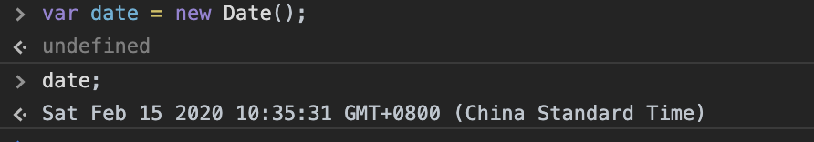
4.6 对象创建表达式
对象创建表达式（object creation expression）创建一个对象并调用一个函数（这个函数称做构造函数）初始化新对象的属性。
例子
Notes:
第二个动画里的图：如果一个对象创建表达式不需要传入任何参数给构造函数的话，那么这对空圆括号是可以省略掉的

Slide 20
4.6 对象创建表达式
创建过程：
JavaScript首先创建一个新的空对象，然后，JavaScript通过传入指定的参数并将这个新对象当做this的值来调用一个指定的函数。这个函数可以使用this来初始化这个新创建对象的属性。
被当成构造函数的函数不会返回一个值，这个新创建并被初始化后的对象就是整个对象创建表达式的值。
如果一个构造函数确实返回了一个对象值，那么这个对象就作为整个对象创建表达式的值，而新创建的对象就废弃了。
Notes:
构造函数的细节将在第9章讲述。

